Slide 1
販売
引渡承認願のチェック箇所

Slide 2
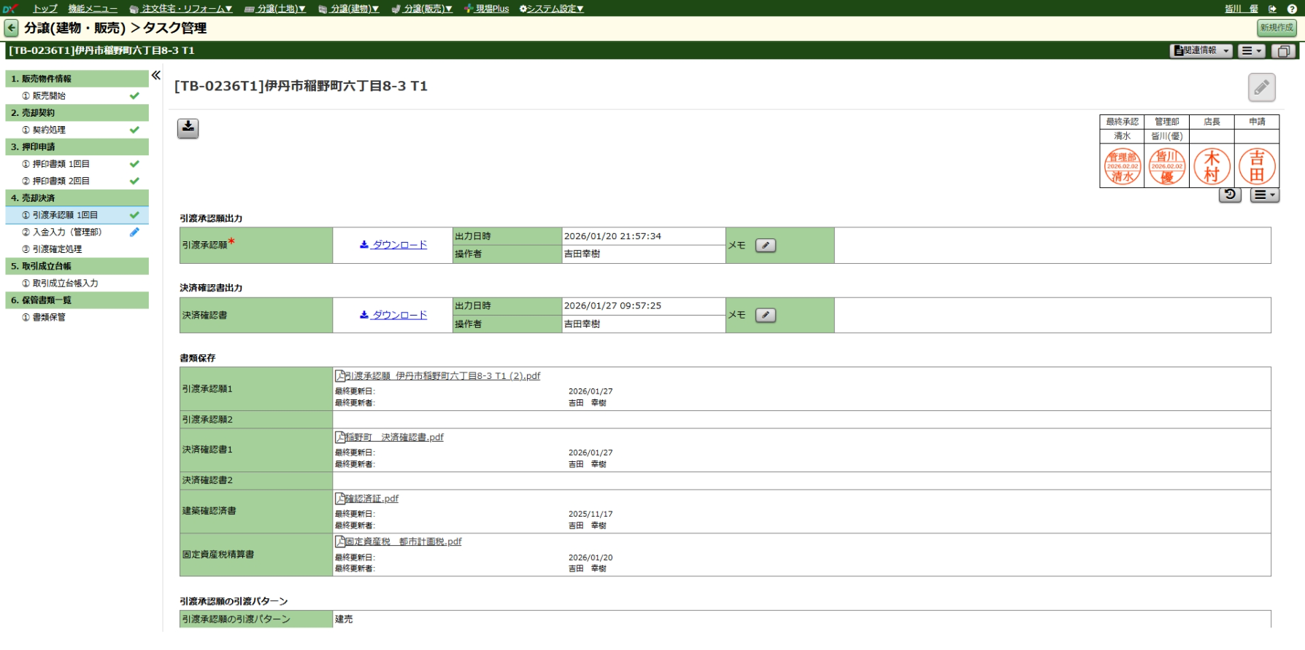
入力後、出力して入力内容を確認

Slide 3
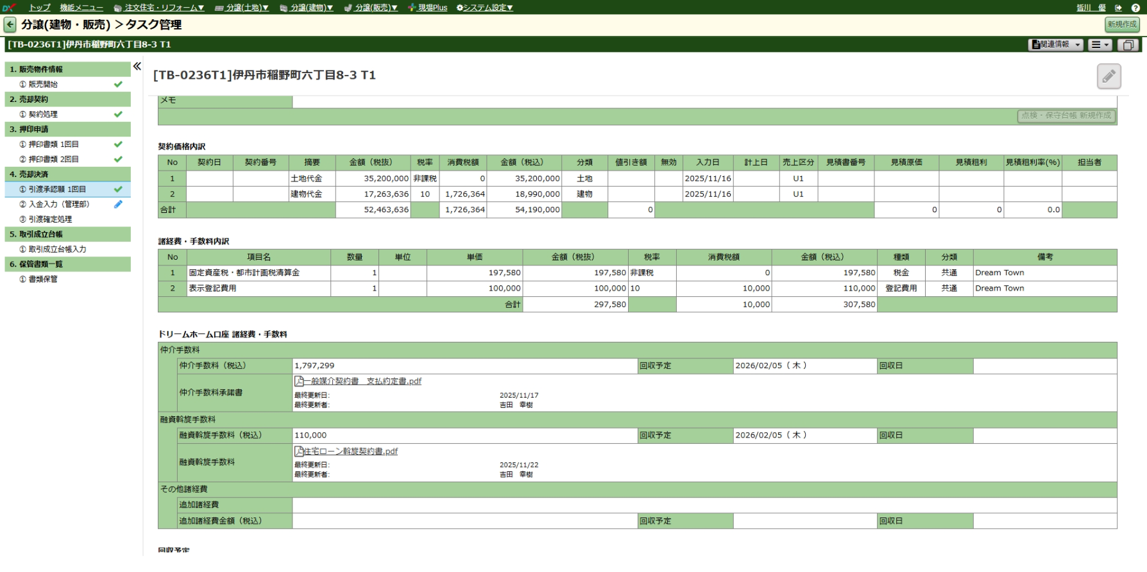
契約書と確認
精算書と確認
未入金の場合、空欄になっているか

Slide 4
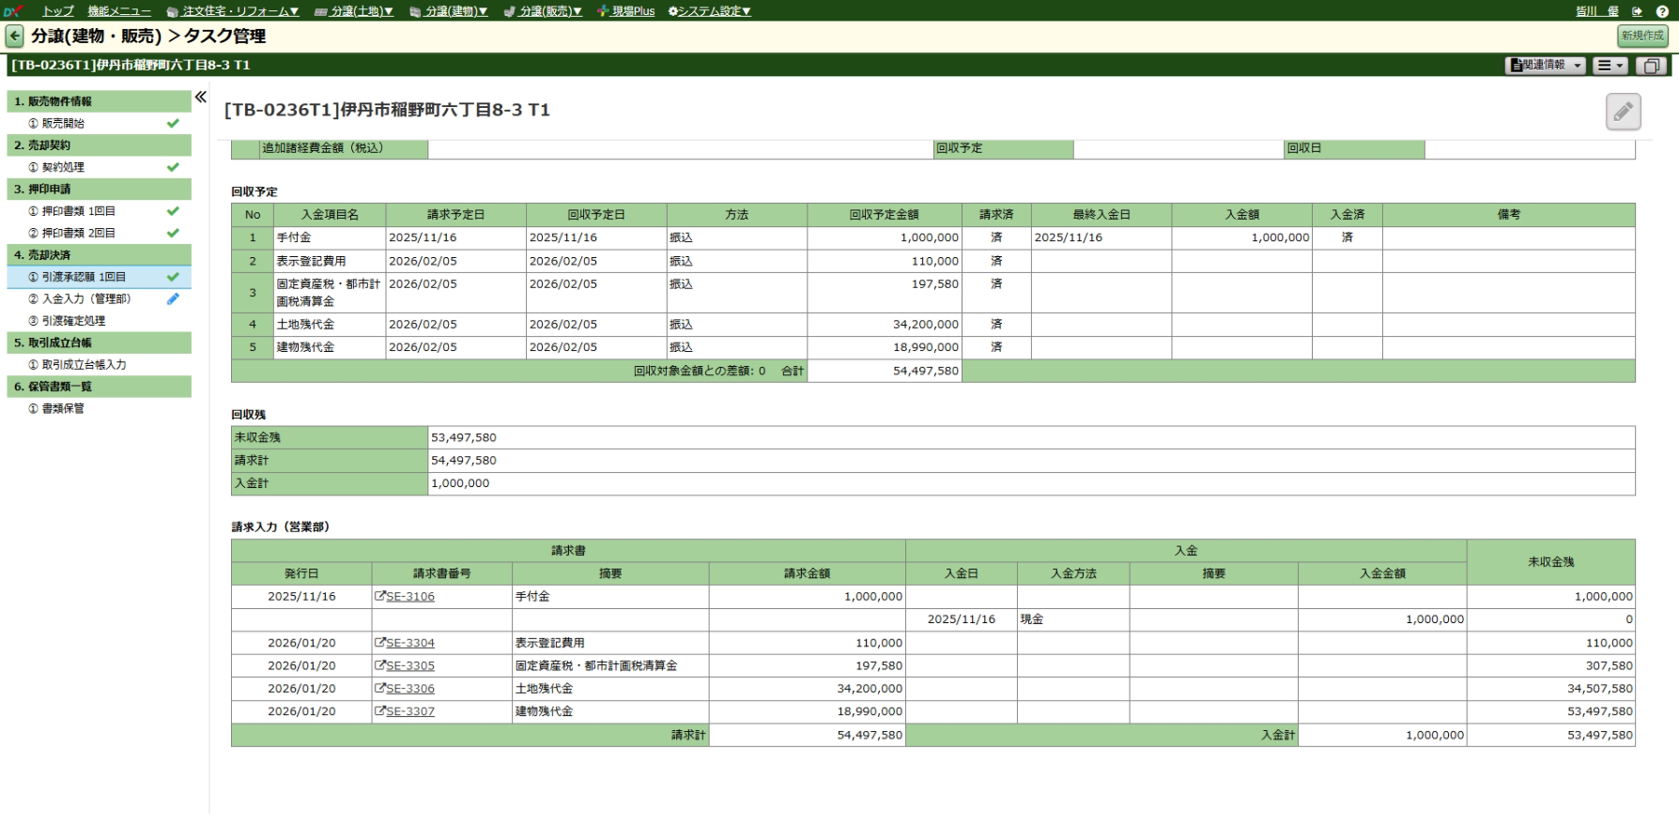
※請求入力をすると自動的に済にチェックがつきます
決済確認書と同額か確認
発行日は回収予定日と同日か確認

